Slide 1
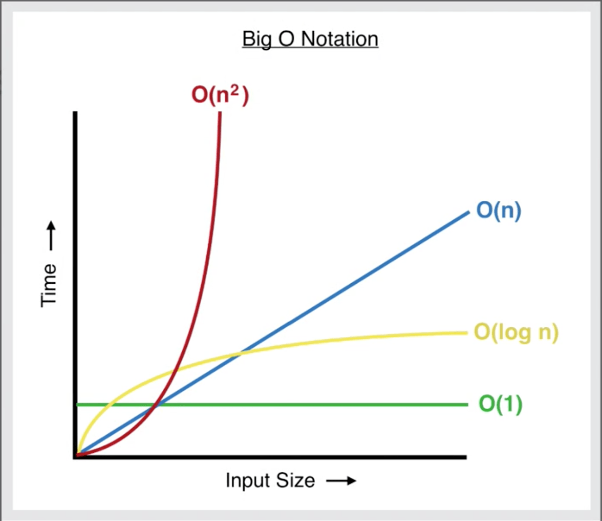
Kompleksitas Algoritma (Bagian 1)
(Update 2024)
Bahan Kuliah
IF1220 Matematika Diskrit
Oleh: Rinaldi Munir
Program Studi Teknik Informatika
STEI - ITB

Slide 2
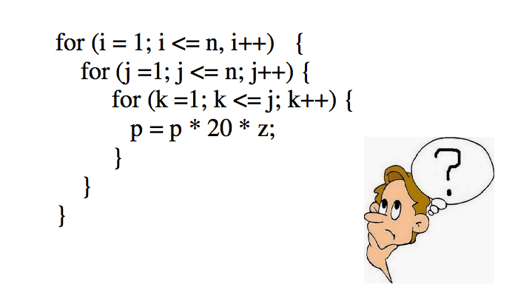

Slide 3
Pendahuluan
Sebuah algoritma tidak saja harus benar (sesuai spesifikasi persoalan), tetapi juga harus sangkil (efisien).
Algoritma yang bagus adalah algoritma yang sangkil (efficient).
Kesangkilan algoritma diukur dari waktu (time) yang diperlukan untuk menjalankan algoritma dan ruang (space) memori yang dibutuhkan oleh algoritma tersebut.
Algoritma yang sangkil ialah algoritma yang meminimumkan kebutuhan waktu dan ruang memori.

Slide 4
Kebutuhan waktu dan ruang memori suatu algoritma bergantung pada ukuran masukan (n), yang menyatakan ukuran data yang diproses oleh algoritma.
Kesangkilan algoritma dapat digunakan untuk menilai algoritma yang bagus dari sejumlah algoritma penyelesaian persoalan.
Sebab, sebuah persoalan dapat memiliki banyak algoritma penyelesaian. Contoh: persoalan pengurutan (sort), ada puluhan algoritma pengurutan (selection sort, insertion sort, bubble sort, dll).

Slide 5
Mengapa kita memerlukan algoritma yang sangkil? Lihat grafik di bawah ini.

Slide 6
Model Perhitungan Kebutuhan Waktu
Menghitung kebutuhan waktu algoritma dengan mengukur waktu eksekusi riil- nya (dalam satuan detik atau mikrodetik) saat program (yang merepresentasikan sebuah algoritma) dijalankan oleh komputer bukanlah cara yang tepat.
Alasan:
1. Setiap komputer dengan arsitektur berbeda memiliki bahasa mesin yang berbeda → akibatnya, waktu setiap operasi antara satu komputer dengan komputer lain tidak sama.
2. Compiler bahasa pemrograman yang berbeda menghasilkan kode bahasa mesin yang berbeda → akibatnya, waktu setiap operasi antara compiler dengan compiler lain tidak sama.

Slide 7
Model abstrak pengukuran waktu/ruang memori algoritma harus independen dari pertimbangan mesin (computer) dan compiler apapun.
Besaran yang dipakai untuk menerangkan model abstrak pengukuran waktu/ruang ini adalah kompleksitas algoritma.
Ada dua macam kompleksitas algoritma, yaitu: kompleksitas waktu (time complexity) dan kompleksitas ruang (space complexity).

Slide 8
Kompleksitas waktu, T(n), diukur dari jumlah tahapan komputasi yang dilakukan di dalam algoritma sebagai fungsi dari ukuran masukan n.
Kompleksitas ruang, S(n), diukur dari memori yang digunakan oleh struktur data yang terdapat di dalam algoritma sebagai fungsi dari ukuran masukan n.
Dengan menggunakan besaran kompleksitas waktu/ruang algoritma, kita dapat menentukan laju peningkatan waktu (ruang) yang diperlukan algoritma dengan meningkatnya ukuran masukan n.
Di dalam kuliah ini kita hanya membatasi bahasan kompleksitas waktu saja, karena dua alasan:
1. Materi struktur data diluar lingkup mata kuliah matematika diskrit
2. Saat ini memori komputer bukan persoalan yang kritis dibandingkan waktu

Slide 9
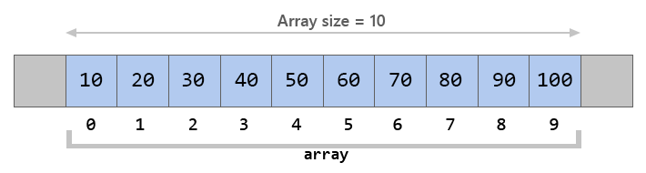
Ukuran masukan (n) menyatakan banyaknya data yang diproses oleh sebuah algoritma.
Contoh:
1. algoritma pengurutan 10 elemen larik (array), maka n = 10.
2. algoritma pencarian pada 500 elemen larik, maka n = 500
3. algoritma TSP pada sebuah graf lengkap dengan 100 simpul, maka n = 100.
4. algoritma perkalian 2 buah matriks berukuran 50 x 50, maka n = 50.
5. algoritma menghitung polinom dengan derajat ≤ 100, maka n = 100
Dalam perhitungan kompleksitas waktu, ukuran masukan dinyatakan sebagai variabel n saja (bukan instans suatu nilai).

Slide 10
Kompleksitas Waktu
Pekerjaan utama di dalam kompleksitas waktu adalah menghitung (counting) jumlah tahapan komputasi di dalam algoritma .
Jumlah tahapan komputasi dihitung dari berapa kali suatu operasi dilakukan sebagai fungsi ukuran masukan (n).
Di dalam sebuah algoritma terdapat banyak jenis operasi:
  Operasi baca/tulis (contoh: input a, print a)
  Operasi aritmetika (+, -, *, /) (contoh: a + b, M * N)
  Operasi pengisian nilai (assignment) (contoh: a ← 10)
  Operasi perbandingan (contoh: a < b, k >= 10)
    Operasi pengaksesan elemen larik, pemanggilan prosedur/fungsi, dll
Untuk menyederhanakan perhitungan, kita tidak menghitung semua jenis operasi yang ada di dalam sebuah algoritma, tetapi kita hanya focus menghitung jumlah operasi yang khas (tipikal) yang mendasari algoritma tersebut.

Slide 11

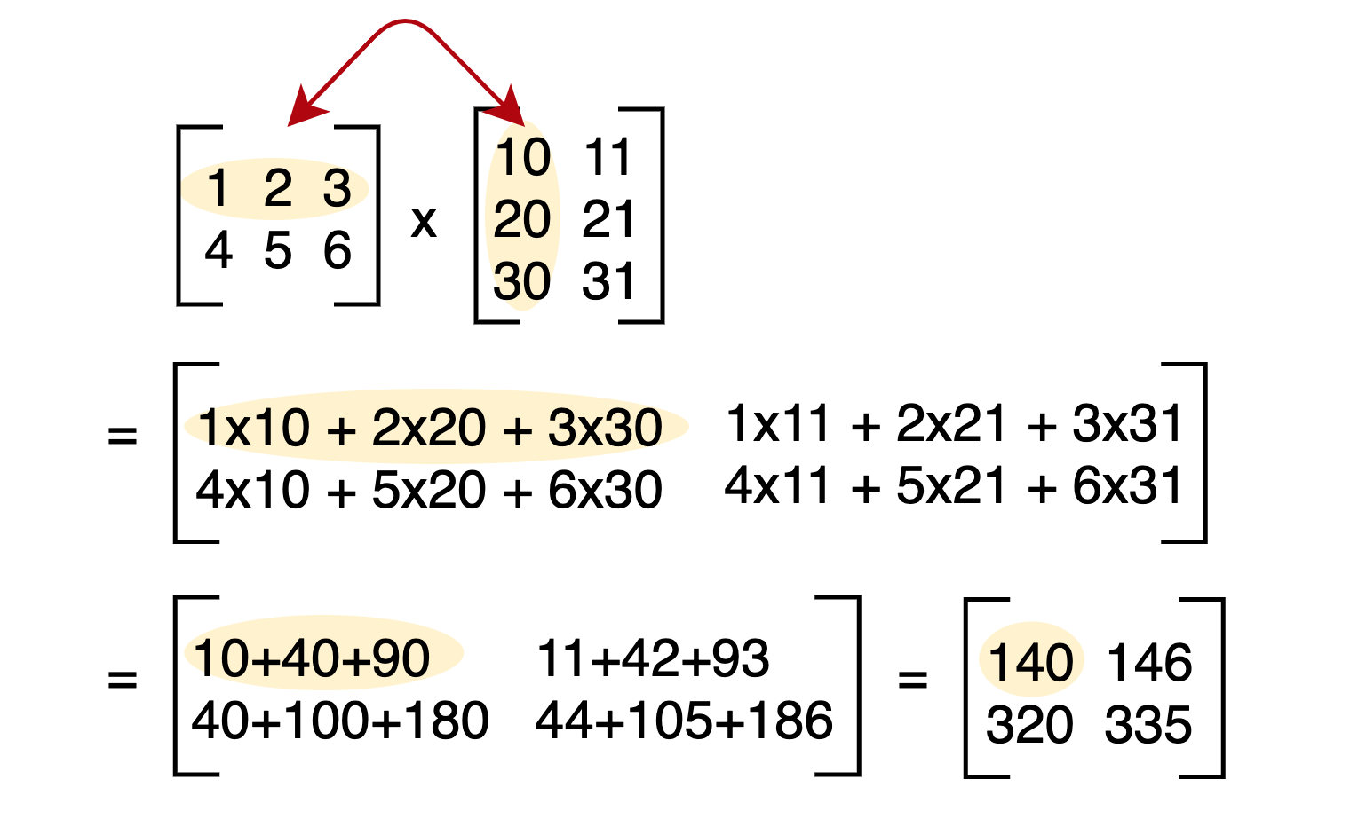
Contoh operasi khas di dalam algoritma
Algoritma pencarian (searching)
Operasi khas: operasi perbandingan elemen larik
Algoritma pengurutan (sorting)
Operasi khas: operasi perbandingan elemen dan operasi pertukaran elemen
Algoritma perkalian dua buah matriks AB = C
Operasi khas: operasi perkalian dan penjumlahan
Algoritma menghitung nilai sebuah polinom p(x) = a₀ + a₁x + a₂x² + … + a_{n}x^{n}
Operasi khas: operasi perkalian dan penjumlahan

Slide 12
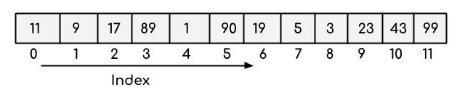
Contoh 1. Tinjau algoritma menghitung rerata elemen di dalam sebuah larik (array) a[1..n].
sum ←0
for i ← 1 to n do
sum ← sum + a[i]
endfor
rata_rata ← sum/n
Operasi yang mendasar pada algoritma tersebut adalah operasi penjumlahan elemen-elemen larik (yaitu sum←sum+a[i] ) yang dilakukan sebanyak n kali.
Kompleksitas waktu: T(n) = n.

Slide 13
Contoh 2. Algoritma untuk mencari elemen terbesar di dalam sebuah larik (array) yang berukuran n elemen.
procedure CariElemenTerbesar(input a₁, a₂, ..., a_{n} : integer, output maks : integer)
{ Mencari elemen terbesar dari sekumpulan elemen larik integer a₁, a₂, ..., a_{n}.
Luaran prosedur, yaitu elemen terbesar, disimpan di dalam maks. }
Kamus
k : integer
Algoritma
maks ← a₁
k←2
while k ≤ n do
if a_{k} > maks then
maks←a_{k}
endif
k ← k + 1
endwhile
Kompleksitas waktu algoritma dihitung dari jumlah operasi perbandingan elemen larik (a_{k} > maks).
Kompleksitas waktu CariElemenTerbesar : T(n) = n – 1.

Slide 14
Kompleksitas waktu dibedakan atas tiga macam :
1. T_{max}(n) : kompleksitas waktu untuk kasus terburuk (worst case),
→ kebutuhan waktu maksimum.
2. T_{min}(n) : kompleksitas waktu untuk kasus terbaik (best case),
→ kebutuhan waktu minimum.
3. T_{avg}(n): kompleksitas waktu untuk kasus rata-rata (average case)
→ kebutuhan waktu secara rata-rata

Slide 15

Contoh 3. Algoritma sequential search (linear search)
procedure PencarianBeruntun(input a₁, a₂, ..., a_{n} : integer, x : integer, output idx : integer)
{ Mencari elemen x di dalam larik a yang berisi n elemen. Jika x ditemukan, maka indeks elemen larik disimpan
di dalam idx, idx bernilai –1 jika x tidak ditemukan
Kamus
k : integer
ketemu : boolean { bernilai true jika x ditemukan atau false jika x tidak ditemukan }
Algoritma:
k←1
ketemu ← false
while (k ≤ n) and (not ketemu) do
if a_{k} = x then
ketemu←true
else
k ← k + 1
endif
endwhile
if ketemu then { x ditemukan }
idx←k
else
idx← –1 { x tidak ditemukan }
endif

Slide 18
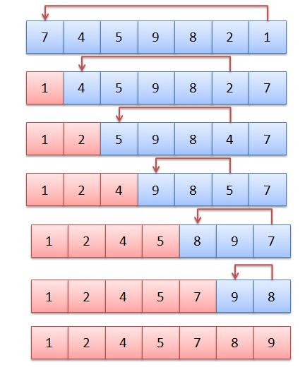
Contoh 4: Algoritma pengurutan seleksi (selection sort)
procedure SelectionSort(input/output a₁, a₂, ..., a_{n} : integer)
{ Mengurutkan elemen-elemen larik a yang berisi n elemen integer sehingga terurut menaik }
Kamus
i, j, imin, temp : integer
Algoritma
for i←1 to n – 1 do { pass sebanyak n – 1 kali }
imin←i
for j←i + 1 to n do
if a_{j} < a_{imin} then
imin←j
endif
endfor
{ pertukarkan a_{imin} dengan a_{i} }
temp←a_{i}
a_{i}←a_{imin}
a_{imin}←temp
endfor
pass ke-1
pass ke-2
pass ke-6

Slide 19
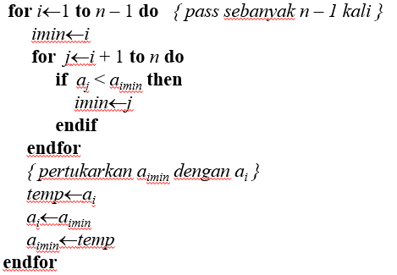
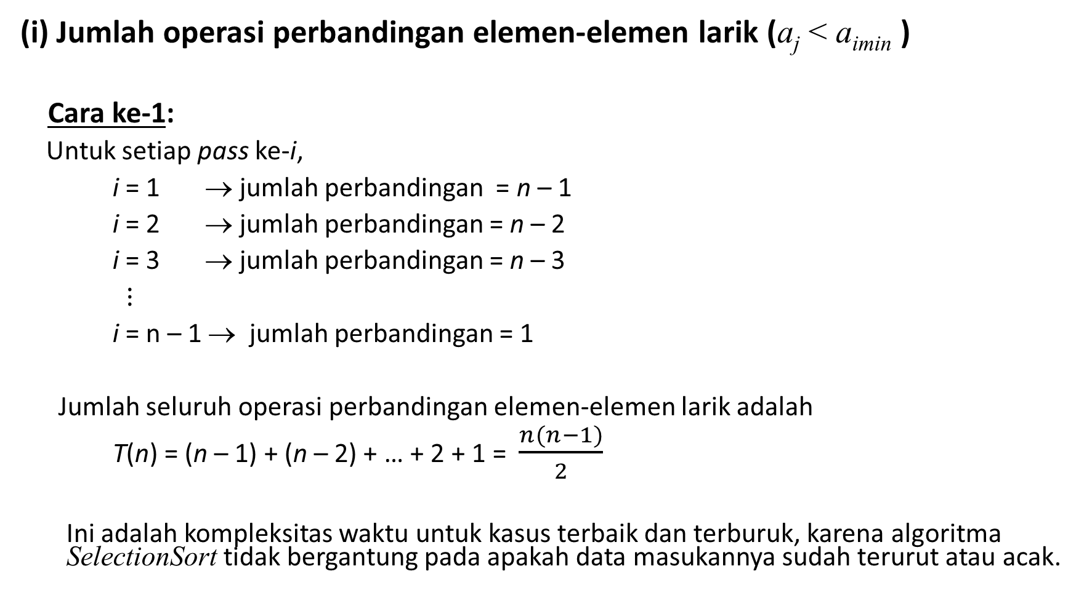
(i) Jumlah operasi perbandingan elemen-elemen larik (a_{j} < a_{imin} )
Cara ke-1:
Untuk setiap pass ke-i,
i = 1 → jumlah perbandingan = n – 1
i = 2 → jumlah perbandingan = n – 2
i = 3 → jumlah perbandingan = n – 3
$⋮$
i = n – 1 → jumlah perbandingan = 1
Jumlah seluruh operasi perbandingan elemen-elemen larik adalah
T(n) = (n – 1) + (n – 2) + … + 2 + 1 = $\frac{n(n−1)}{2}$
Ini adalah kompleksitas waktu untuk kasus terbaik dan terburuk, karena algoritma SelectionSort tidak bergantung pada apakah data masukannya sudah terurut atau acak.

Slide 20
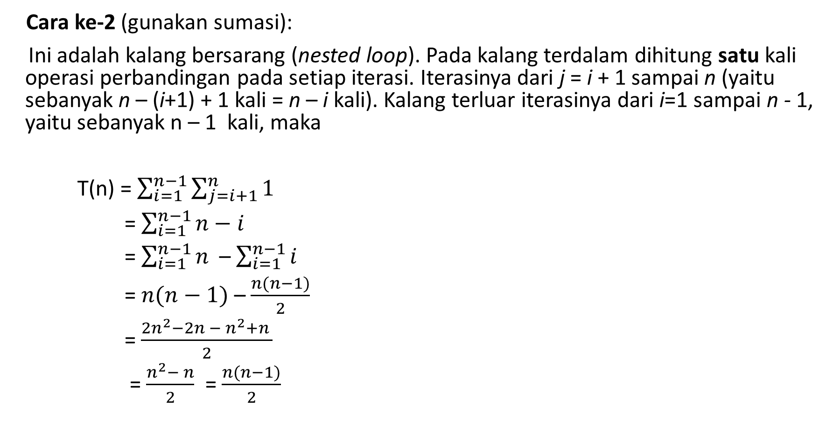
Cara ke-2 (gunakan sumasi):
Ini adalah kalang bersarang (nested loop). Pada kalang terdalam dihitung satu kali operasi perbandingan pada setiap iterasi. Iterasinya dari j = i + 1 sampai n (yaitu sebanyak n – (i+1) + 1 kali = n – i kali). Kalang terluar iterasinya dari i=1 sampai n - 1, yaitu sebanyak n – 1 kali, maka
T(n) = $\sum_{i=1}^{n−1}{\sum_{j=i+1}^{n}{1}}$
= $\sum_{i=1}^{n−1}{n−i}$
= $\sum_{i=1}^{n−1}{n }$ – $\sum_{i=1}^{n−1}{i}$
= $n(n−1)$ – $\frac{n(n−1)}{2}$
= $\frac{2n^{2}−2n −{ n}^{2}+n }{2}$
= $\frac{n^{2}− n}{2}$ = $\frac{n(n−1)}{2}$

Slide 21
(ii) Jumlah operasi pertukaran
Untuk setiap i dari 1 sampai n – 1, terjadi satu kali pertukaran elemen, sehingga jumlah operasi pertukaran seluruhnya adalah
  T(n) = n – 1.
Ini adalah jumlah pertukaran untuk semua kasus.
Jadi, algoritma pengurutan seleksi membutuhkan n(n – 1 )/2 buah operasi perbandingan elemen dan n – 1 buah operasi pertukaran.

Slide 22
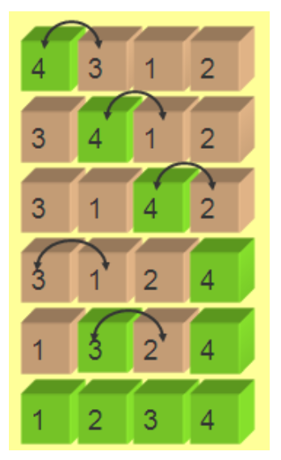
Contoh 5: Diberikan algoritma pengurutan bubble-sort seperti berikut ini. Hitung kompleksitas waktu algoritma didasarkan pada jumlah operasi perbandingan elemen-elemen larik dan jumlah operasi pertukaran.
procedure BubbleSort(input/output a[1..n] : integer)
{ Mengurut larik A yang berisi n elemen integer sehingga terrut menaik }
Kamus
i, j, temp : integer
Algoritma
for i ← n – 1 downto 1 do
for j ← 1 to i do
if a_{j + 1} < a_{j} then
{ pertukarkan a_{j} dengan a_{j + 1} }
temp ← a_{j}
a_{j} ← a_{j + 1}
a_{j + 1} ←temp
endif
endfor
endfor
Sumber gambar: Prof. Amr Goneid, Department of Computer Science, AUC

Slide 23
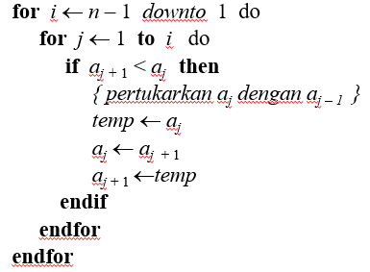
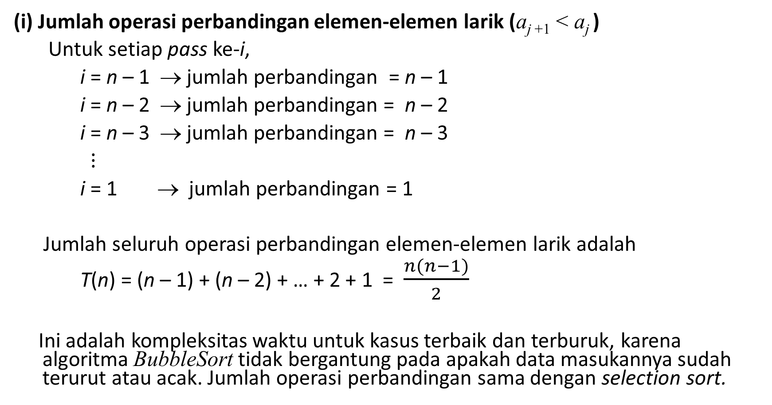
(i) Jumlah operasi perbandingan elemen-elemen larik (a_{j +1} < a_{j} )
Untuk setiap pass ke-i,
i = n – 1 → jumlah perbandingan = n – 1
i = n – 2 → jumlah perbandingan = n – 2
i = n – 3 → jumlah perbandingan = n – 3
$⋮$
i = 1 → jumlah perbandingan = 1
Jumlah seluruh operasi perbandingan elemen-elemen larik adalah
T(n) = (n – 1) + (n – 2) + … + 2 + 1 = $\frac{n(n−1)}{2}$
Ini adalah kompleksitas waktu untuk kasus terbaik dan terburuk, karena algoritma BubbleSort tidak bergantung pada apakah data masukannya sudah terurut atau acak. Jumlah operasi perbandingan sama dengan selection sort.

Slide 24
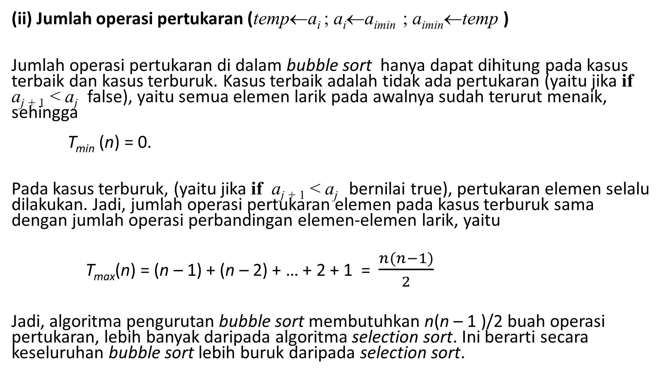
(ii) Jumlah operasi pertukaran (temp←a_{i} ; a_{i}←a_{imin} ; a_{imin}←temp )
Jumlah operasi pertukaran di dalam bubble sort hanya dapat dihitung pada kasus terbaik dan kasus terburuk. Kasus terbaik adalah tidak ada pertukaran (yaitu jika if a_{j + 1} < a_{j} false), yaitu semua elemen larik pada awalnya sudah terurut menaik, sehingga
T_{min} (n) = 0.
Pada kasus terburuk, (yaitu jika if a_{j + 1} < a_{j} bernilai true), pertukaran elemen selalu dilakukan. Jadi, jumlah operasi pertukaran elemen pada kasus terburuk sama dengan jumlah operasi perbandingan elemen-elemen larik, yaitu
  T_{max}(n) = (n – 1) + (n – 2) + … + 2 + 1 = $\frac{n(n−1)}{2}$
Jadi, algoritma pengurutan bubble sort membutuhkan n(n – 1 )/2 buah operasi pertukaran, lebih banyak daripada algoritma selection sort. Ini berarti secara keseluruhan bubble sort lebih buruk daripada selection sort.

Slide 25
Latihan 1
Hitung kompleksitas waktu algoritma berikut berdasarkan jumlah operasi perkalian.
procedure Kali(input x : integer, n : integer, output jumlah : integer)
{Mengalikan x dengan i = 1, 2, …, j, yang dalam hal ini j = n, n/2, n/4, …,1. Hasil perkalian disimpan di dalam peubah jumlah. }
Kamus
i, j, k : integer
Algoritma
j ← n
while j ≥ 1 do
for i ← 1 to j do
x ← x * i
endfor
j ← j div 2
endwhile
jumlah←x

Slide 26
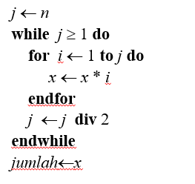
Jawaban
Untuk
j = n, jumlah operasi perkalian = n
j = n/2, jumlah operasi perkalian = n/2
j = n/4, jumlah operasi perkalian = n/4
…
j = 1, jumlah operasi perkalian = 1
Jumlah operasi perkalian seluruhnya adalah
= n + n/2 + n/4 + … + 2 + 1 → deret geometri
2n – 1

Slide 27
Latihan 2
Di bawah ini adalah algoritma untuk menguji apakah dua buah matriks, A dan B, yang masing-masing berukuran n × n, sama.
function samaMatriks(A, B : matriks; n : integer) → boolean
{ true jika A dan B sama; sebaliknya false jika A ≠ B }
Kamus
i, j : integer
Algoritma:
for i ← 1 to n do
for j ← 1 to n do
if A_{i,j} ≠ B_{i,j} then
return false
endif
endfor
endfor
return true
Apa kasus terbaik dan terburuk untuk algoritma di atas?
Tentukan kompleksitas waktu terbaik dan terburuknya.

Slide 28
Jawaban:
Kasus terbaik terjadi jika ketidaksamaan matriks ditemukan pada elemen pertama (A_{1,1} ≠ B_{1,1})
Kasus terburuk terjadi jika ketidaksamaan matriks ditemukan pada elemen ujung kanan bawah (A_{n,n} ≠ B_{n,n}) atau pada kasus matriks A dan B sama, sehingga seluruh elemen matriks dibandingkan.
(b) T_{min}(n) = 1
T_{max}(n) = n²

Slide 29
Latihan Mandiri
Diberikan matriks persegi berukuran n x n. Hitung kompleksitas waktu untuk memeriksa apakah matriks tersebut merupakan matriks simetri terhadap diagonal utama.
Berapa kompleksitas waktu untuk menjumlahkan matriks A dan B yang keduanya berukuran n x n?
Ulangi soal 2 untuk perkalian matriks A dan B.
Tulislah algoritma pengurutan insertion sort pada larik yang berukuran n elemen, hitung masing-masing kompleksitas waktu algoritma diukur dari jumlah operasi perbandingan dan jumlah operasi pertukaran elemen-elemen larik.

Slide 30
Berapa kali operasi penjumlahan pada potongan algoritma ini dilakukan?
for i ← 1 to n do
for j ← 1 to n do
for k ← 1 to j do
x ← x + 1
endfor
endfor
endfor

Slide 31
6. Algoritma di bawah ini menghitung nilai polinom p(x) = a₀ + a₁x + a₂x² + … + a_{n}x^{n}
Hitunglah berapa operasi perkalian dan berapa operasi penjumlahan yang dilakukan oleh algoritma tsb
function p(input x:real)→real { Mengembalikan nilai p(x)} Kamus j, k : integer jumlah, suku : real Algoritma jumlah ← a₀ for j ← 1 to n do { hitung a_{j}x^{j} } suku ← a_{j} for k ← 1 to j do suku ← suku * x endfor jumlah ← jumlah + suku endfor return jumlah

Slide 32
Algoritma menghitung polinom yang lebih baik dapat dibuat dengan metode Horner berikut: p(x) = a₀ + x(a₁ + x(a₂ + x(a₃ + … + x(a_{n-1} + a_{n}x)))…))
Hitunglah berapa operasi perkalian dan berapa operasi penjumlahan yang dilakukan oleh algoritma di atas? Manakah yang terbaik, algoritma p atau p2?
function p2(input x:real)→real { Mengembalikan nilai p(x) dengan metode Horner} Kamus k : integer b₁, b₂, ..., b_{n} : real Algoritma b_{n}←a_{n} for k←n – 1 downto 0 do b_{k}←a_{k} + b_{k+1} * x endfor return b₀

Slide 33
Bersambung ke Bagian 2

